Slide 1
Businessprocessen
Hoofdstuk 5
Productie

Slide 2
Inhoud
Link met andere bedrijfsprocessen
ERP en MES
Productieplanning met ERP
MRP
BOM
JIT

Slide 3
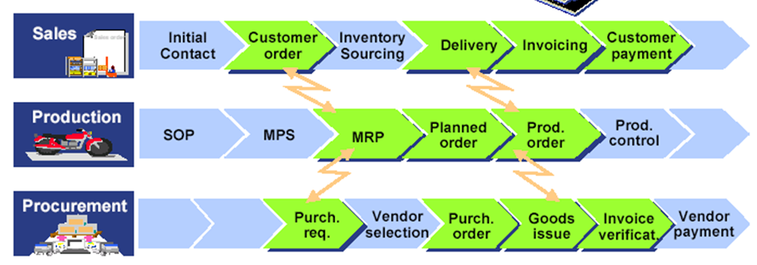
Link met andere processen
Productie als schakel tussen verkopen en aankopen
Notes:
SOP: Start of Production
MPS: Master Production Schedule

Slide 4
Link met andere processen
Problemen bij productie
Toelevering grondstoffen niet op tijd
Inadequate informatie van andere divisies bv: veranderingen in de specificaties van een order dringen niet op tijd door tot productie.
Spoedorders verstoren reguliere productie
Te lange doorlooptijden omdat routing doorheen machines niet optimaal is
Te lange insteltijden machines
Notes:
Onderverdeeld in 2 luiken omdat eerste 3 problemen ERP gerelateerd zijn en de onderste 2 productie/MES

Slide 5
Link met andere processen
Nood aan integratie met andere divisies
Productie moet gekoppeld zijn aan sales om juiste voorraadniveaus eindproduct te kunnen handhaven.
Sales moet inzicht hebben in de productieplanning om een realistische levertermijn af te spreken met klanten.
Inkopen moet inzicht hebben in de productieplanning om de juiste voorraden grondstoffen aan te kopen en te zorgen dat deze op het juiste moment (Just In Time) geleverd worden.

Slide 6
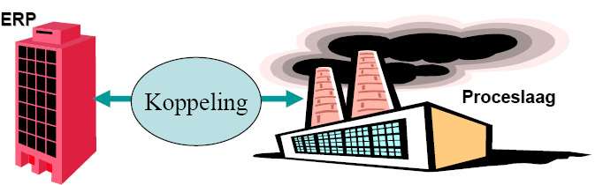

ERP en productiesystemen
ERP zorgt voor administratief beheer van klanten, orders, producten, stock, leveringen, facturatie, betalingen, …
ERP zorgt NIET voor optimaal aansturen en organiseren productielijnen in de fabriek.
Dat is de taak van MES!

Slide 7
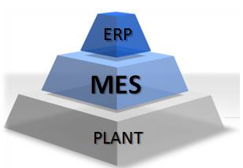
MES Manufacturing Execution System
MES is de automatiseringlaag tussen de productieaansturing op de fabrieksvloer en de ERP-systemen in de kantooromgeving.

Slide 8
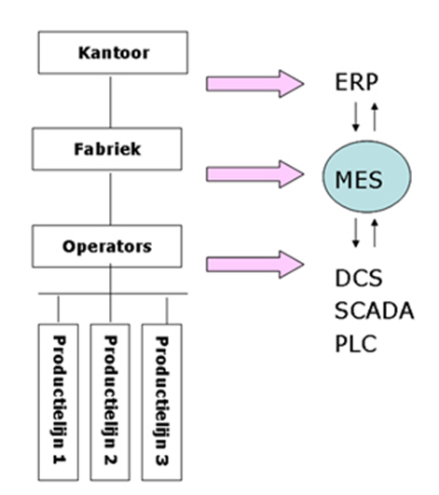
MES en ERP
MES krijgt productieopdrachten binnen vanuit ERP
MES plant deze opdrachten en stuurt deze door naar PLC
PLC, DCS, … voeren de opdracht uit en geven door aan MES
MES geeft door aan ERP dat productie voltooid is
Notes:
SCADA, afkorting van Supervisory Control And Data Acquisition, is het verzamelen, doorsturen, verwerken en visualiseren van meet- en regelsignalen van machines. Een SCADA systeem bevat meestal ook een gebruikersinterface, waar de zogenaamde bestuurder de machine of delen er van aan of uit kan schakelen of snelheden kan veranderen. Naast besturen kan de operator ook van eventuele alarmen op de hoogte worden gebracht.
Scada wordt buiten de industrie bijvoorbeeld gebruikt in verkeerslichten en attracties in pretparken.
Een distributed control system (DCS) is een onderdeel van een productiesysteem.
Distributed control systems worden gebruikt in industriële toepassingen om een proces te volgen, te sturen en te controleren. Dergelijke systemen zijn digitaal en bestaan uit meetinstrumenten met bedrading met een procescomputer voor visualisatie en bediening. Via een DCS kunnen bijvoorbeeld de functies van pompen en kleppen worden geregeld. Een DCS kan autonoom zonder operator functioneren, maar via een visualisatie kan wel een interactie worden opgezet, waardoor een operator vanaf zijn bureau kan ingrijpen, bijvoorbeeld door het veranderen van een setwaarde, zoals het gewenste debiet of de gewenste temperatuur.
Een DCS wordt ingezet om te rapporteren naar bovenliggende systemen, zoals MES en ERP en naar onderliggende systemen, zoals Programmable Logical Controllers (PLC’s) die bijvoorbeeld allerlei beveiligende taken uitvoeren.
Een programmable logic controller (PLC, programmeerbare logische eenheid) is een elektronisch apparaat met een microprocessor die op basis van de informatie op zijn diverse ingangen, zijn uitgangen aanstuurt.

Slide 9
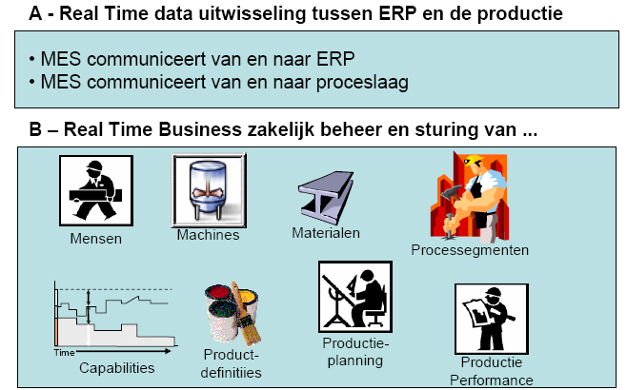
Waarom MES?
Notes:
Bron:http://www2.fhi.nl/fas/images/1320egemin.pdf

Slide 10

MES toegepast
MesControl.Net ontwikkeld door Belgische firma
Video: CEO BrightEye schetst voordelen integratie ERP en MES
http://www.brighteye.be/nl/over-brighteye/manufacturing-execution-system-of-mes-software

Slide 11
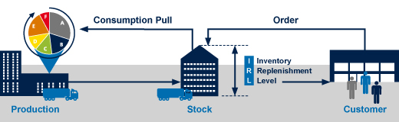
Productieplanning
Produceren op vraag rekening houdend met stock-level (pull) versus produceren op stock (push)
Pull: 1 → 2 → 3 Push: 3 → 1
2
1
3

Slide 12
Productieplanning
Wijzigt het bedrijf Newtec in volgend fragment naar een push-systeem of naar een pull-systeem voor productie?
http://kanaalz.knack.be/nieuws/z-nieuws-items/newtec-toont-fabriek-van-de-toekomst/video-4000558812458.htm

Slide 13
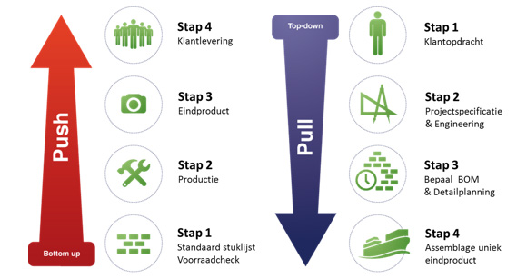
Push versus Pull

Slide 14
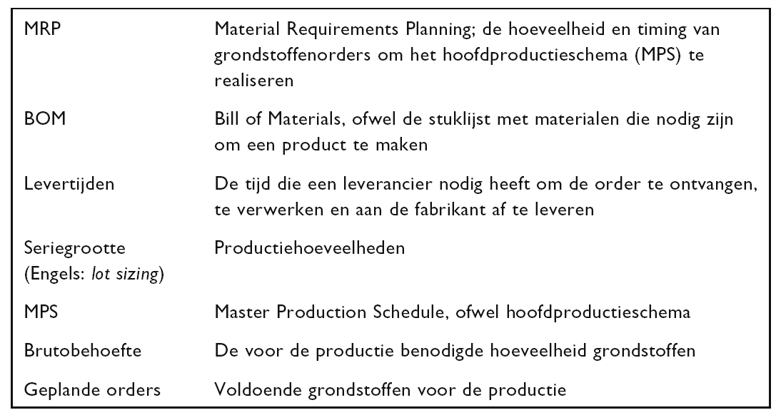
Productieplanning: terminologie

Slide 15
Productieplanning
ERP baseert zich op verkoop en operationele planningen om MPS of Master Production Schedule te creëren
MPS bepaalt hoeveelheden en data eindproducten
MRP bepaalt op basis van MPS en BOM-data welke materialen, in welke hoeveelheid, waar, wanneer nodig zijn
Creëert aankooporders voor inkoop
Creëert werkorders voor productie
ERP ondersteunt capaciteitsplanning bij toekennen machines en personeel aan productie-orders.

Slide 16
Productieplanning: MRP
MRP: Material Requirements Planning
Processen:
Identificatie van benodigde voorraad
Berekening van uitleveringstijden
Bepaling van veilige voorraadniveaus
Bepaling van kostenbesparende bestelhoeveelheden
Leidt tot:
→ Creatie nauwkeurige aankooporders
→ Creatie correcte productieorders

Slide 17
Productieplanning: MRP
Prognose
Onafhankelijke
Vraag
Hoofd
Productie
Schema
Externe
Bestellingen
Voorraad
posities
BOM/Stuklijst/
Receptuur
MRP-systeem

Slide 18
Voorbeeld BOM met leadtimes
Motorfiets
1
3
3
Motor
Frame
Wielen (2)
2
1
1
1
Motorblok
Transmissie
Schroef type X (8)
Schroef type X (12)
1
Schroef type X (12)
Notes:
De BOM heeft een omgekeerde boomstructuur waarin het eindproduct is op te vatten als de wortel. Een niveau dieper in de boom treffen we vervolgens de onderdelen waaruit het eindproduct is samengesteld (bijvoorbeeld geassembleerd) , en nog weer een niveau dieper de subonderdelen waaruit deze onderdelen zijn samengesteld et cetera. Aan de schroeven is te zien dat onderdelen in principe op verschillende plaatsen en verschillende niveau’s in de BOM kunnen voorkomen. De schroeven worden in dit voorbeeld besteld en dus niet samengesteld uit andere onderdelen. Zij vormen daarom bladeren in de boom. Dit geldt natuurlijk voor alle producten die niet gemaakt maar gekocht worden.
De lead times van ieder van de onderdelen geven aan hoeveel tijd er verstrijkt tussen aflevering van het samengestelde product of onderdeel en het ontvangen van de daarvoor benodigde onderdelen. De lead times voor de BOM voor de motoronderdelen inclusief schroeven staan afgebeeld. Een veelgebruikte tijdseenheid hierbij is weken of dagen. In de figuur is te zien dat om in week 8 een morfiets af te leveren, sommige schroeven beschikbaar moeten zijn in week 6, en andere al in week 4 en 2.

Slide 19
MRP-explosie: bepalen materiaalbehoefte op basis vraag
 | Week | 1 | 2 | 3 | 4 | 5 | 6 | 7 | 8
Materiaal
Motorfiets |  |  |  |  |  |  |  |  | 500
Motor |  |  |  |  |  | 500
Frame |  |  |  |  |  | 500
Wielen |  |  |  |  |  |  |  | 1000
Motorblok |  |  |  | 500
Transmissie |  |  |  |  | 500
Schroef X |  |  | 6000 |  | 4000 |  | 12000
Notes:
De figuur geeft aan hoe, op basis van de BOM inclusief de lead times, de vraag naar eindproducten in tijdsperiode 8 kan worden uitgedrukt in materiaalbehoefte van alle onderdelen per tijdsperiode voorafgaand aan tijdstip 8.

Slide 20
MRP-explosie: bepalen materiaalbehoefte op basis vraag
 | Week | 1 | 2 | 3 | 4 | 5 | 6 | 7 | 8 | 9 | 10
Materiaal
Motorfiets |  |  |  |  |  |  |  |  | 500 | 300 | 400
Motor |  |  |  |  |  | 500 | 300 | 400
Frame |  |  |  |  |  | 500 | 300 | 400
Wielen |  |  |  |  |  |  |  | 1000 | 600 | 800
Motorblok |  |  |  | 500 | 300 | 400
Transmissie |  |  |  |  | 500 | 300 | 400
Schroef X |  |  | 6000 | 3600 | 8800 | 2400 | 15200 | 7200 | 9600
Notes:
Deze figuur laat de materiaalbehoefte zien voor de vraag naar eindproducten uit een aantal opvolgende perioden (8,9,10). Dit bepalen van de materiaalbehoefte op basis van de vraag heet MRP explosie.

Slide 21
Seriegrootte, Bestelhoeveelheid of Lot Sizing
Lot for Lot
De tot nog toe gehanteerde methode om van alle materialen precies de benodigde hoeveelheid te bestellen zodat ze precies op de volgens de leadtime bepaalde termijn beschikbaar
Economic Order Quantity (formule van Kamp)
Lot sizing bepalen rekening houdend met de kosten die gepaard gaan met het produceren en/of leveren van onderdelen en producten. Cost drivers die daarbij in beschouwing worden genomen zijn ten eerste de voorraadkosten en ten tweede de omstel- of bestelkosten. De formule van Kamp gaat wel uit van een bekende, constante vraag. In werkelijkheid is de vraag echter doorgaans niet constant en al evenmin bekend.

Slide 22
Seriegrootte, Bestelhoeveelheid of Lot Sizing
Re-Order Point
Wanneer voorraad onder bepaald niveau zakt wordt vaste hoeveelheid bijbesteld
Order up to level
Op vaste tijdstippen wordt voorraad aangevuld tot bepaald niveau
2 bin systeem
2 ‘denkbeeldige’ bakken voorraad worden aangehouden, waarbij eerst de ene bin wordt gebruikt tot zij leeg is en vervolgens de andere. Wanneer een bin leeg is, wordt er 1 bin bijbesteld. Tot de bestelling arriveert, wordt de andere bin geacht te volstaan.

Slide 23
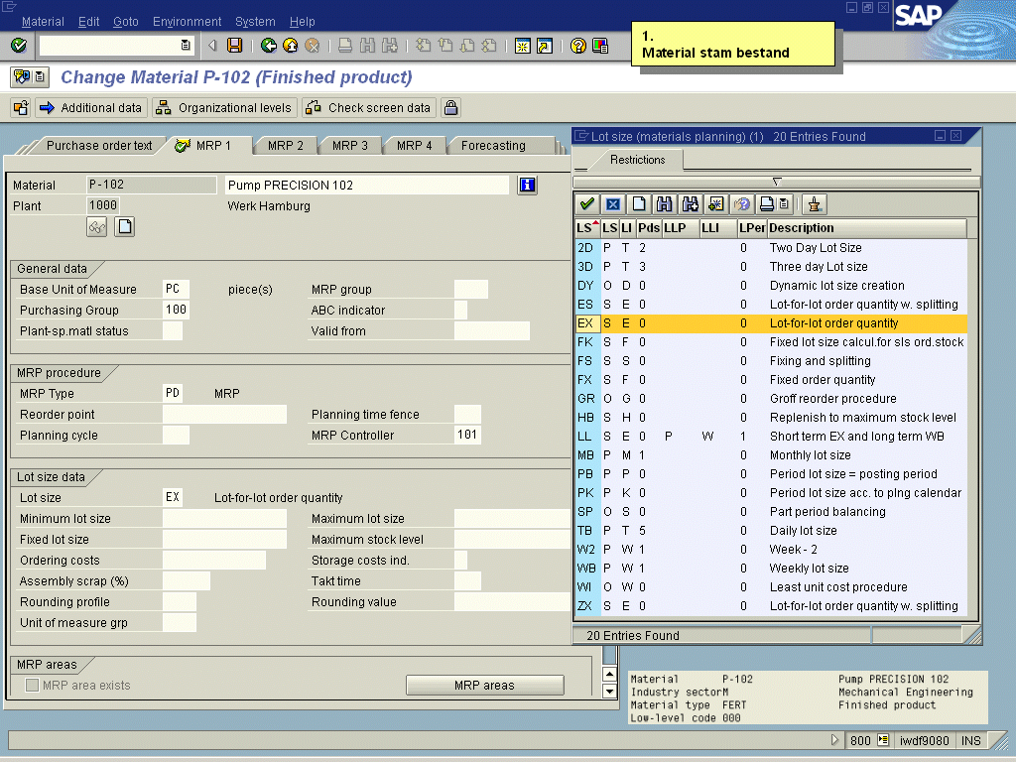
Seriegrootte, Bestelhoeveelheid of Lot Sizing
Voorbeelden
Lot Sizing
methodieken
ingebouwd in
SAP

Slide 24
Productieplanning: Just-in-time
Juist op tijd: exact nakomen van afspraken omtrent tijdstip levering
JIT-planning volgt het pull-principe
Alleen leveren als besteller dat wil
De afnemer trekt order naar zich toe
Basisidee: (tussen)voorraden tot NUL herleiden
Basisconcept uit het Toyota Production System (Japan)

Slide 25
Productieplanning: Just-in-time
Ideale fabricagesituatie vraagt om materiaal af te leveren conform productieplanning
Voordelen:
Alleen de echt benodigde voorraadniveaus; geen overschotten
Verlaagt voorraadkosten en benodigde ruimte voor en na productie
Verbetert supply chain en value chain management

Slide 26
Productieplanning: Just-in-time
JIT heeft meeste kans op slagen in stabiele en repetitieve productieomgevingen:
serie- en massaproductie;
assemblage
Intern nood aan een betrouwbaar machinepark
Extern nood aan betrouwbare toeleveranciers

Slide 27
Praktijkvoorbeeld JIT
Praktische illustratie van JIT tussen verschillende productielocaties bij Toyota
Assemblagefabriek van Toyota heeft 1 toeleverancier voor snelheidsmeters en 1 toeleverancier voor radiatoren.
Per dag zijn er ongeveer 20 leveringen.
Een cyclus duurt ongeveer 1 uur: 2 leveringen per uur
Hiertoe worden 6 vrachtwagens en 2 chauffeurs ingezet

Slide 28
Praktijkvoorbeeld JIT

Slide 29
Praktijkvoorbeeld JIT
1. Chauffeur B rijdt met lege vrachtwagen van Toyota naar radiatoren-fabriek
2. Laat lege vrachtwagen achter bij Nippon radiatoren
3. Vertrekt met een andere vrachtwagen die gedeeltelijk geladen is met radiatoren

Slide 30
Praktijkvoorbeeld JIT
4. Laat vrachtwagen achter bij fabriek Nippon snelheidsmeters
5. Vertrekt met volle vrachtwagen bij Nippon snelheidsmeters naar Toyota
6. Laat volle vrachtwagen achter bij Toyota en vertrekt met lege vrachtwagen (achtergelaten door chauffeur A)

Slide 31

Toyota Production System
VIDEO: The Toyota Production System

Slide 32
Besluit
Er is nood aan een koppeling tussen productiesystemen en administratieve systemen.
Meeste productieplanningen missen coördinatie met de fabricage, speciaal op operationeel niveau. MES biedt een oplossing.
ERP-systemen bieden productieplanning en materiaalbehoefteplanning.

Slide 33
Aan de slag
Zie opdrachten PE Ecobos:
Opdracht 5:
Deel 1:
Manuele MRP-berekening
Deel 2:
Stuklijsten en productie-orders
Deel 3:
Geautomatiseerde MRP-berekening in SAP

